Slide 1
BÁO CÁO TẠI HỘI ĐỒNG
ĐÁNH GIÁ THỰC TẬP TỐT NGHIỆP
XÂY DỰNG MÔ HÌNH DỰ ĐOÁN THỜI TIẾT NGẮN HẠN
DỰA TRÊN DỮ LIỆU KHÍ TƯỢNG
LÊ CHÍ KHA
TS. VÕ THỊ HỒNG THẮM
CÔNG NGHỆ THÔNG TIN
2022 - 2026

Slide 2




TỔNG QUAN
4
3
1
2
CÁC BƯỚC
KẾT LUẬN VÀ KIẾN NGHỊ
MÔ HÌNH THỰC NGHIỆM
MÔ HÌNH
LÝ THUYẾT
THỰC TẬP VÀ LÝ LUẬN
THỰC HIỆN

Slide 3
TỔNG QUAN
1
2
3
4
THỰC TẬP VÀ LÝ LUẬN
MÔ HÌNH
LÝ THUYẾT
MÔ HÌNH THỰC NGHIỆM
KẾT LUẬN VÀ KIẾN NGHỊ

Slide 4
TỔNG QUAN
1
THỰC TẬP VÀ LÝ LUẬN
1
Giới thiệu công ty phần mềm GNN
2
Vị trí & nhiệm vụ thực tập
3
Lý do chọn đề tài
4
Mục tiêu đề tài
5
Tổng quan bài toán

Slide 5
TỔNG QUAN
1
THỰC TẬP VÀ LÝ LUẬN
1
Giới thiệu công ty phần mềm GNN
2
Vị trí & nhiệm vụ thực tập
3
Lý do chọn đề tài
4
Mục tiêu đề tài
Tổng quan bài toán
5

Slide 6






GIỚI THIỆU CÔNG TY PHẦN MỀM GNN
Tên đầy đủ
Lĩnh vực
Định hướng
CTY TNHH Giải Pháp
Công Nghệ Phần Mềm GNN
Phần mềm – Dữ liệu
– Trí tuệ nhân tạo
Giải pháp công nghệ thông minh và tiên tiến

Slide 7

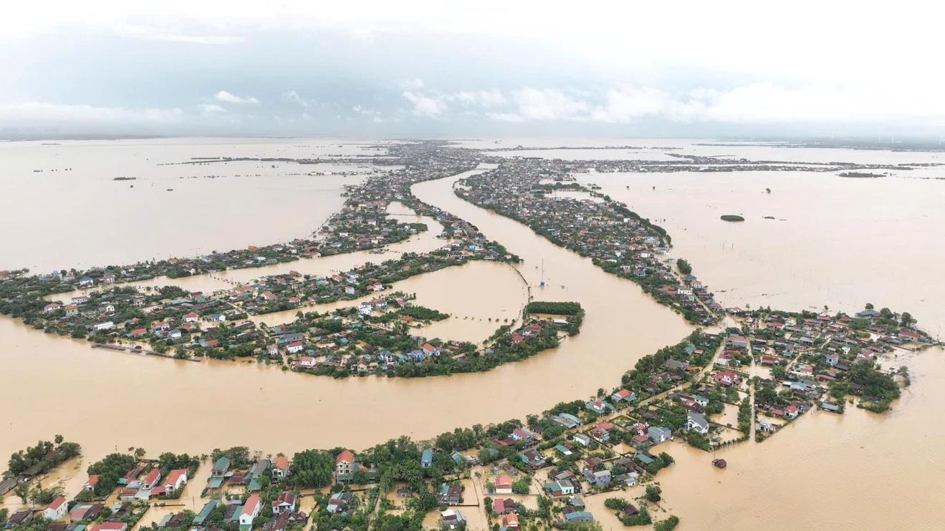



VỊ TRÍ & NHIỆM VỤ THỰC TẬP
Vị trí
Data Analyst Intern
Thu thập dữ liệu
Dữ liệu lấy từ các nguồn đáng tin cậy.
Tiền xử lý & Trực quan hóa
Làm sạch, chuẩn hóa.
Hỗ trợ xây dựng mô hình
Phát triển các mô hình dự báo.

Slide 8
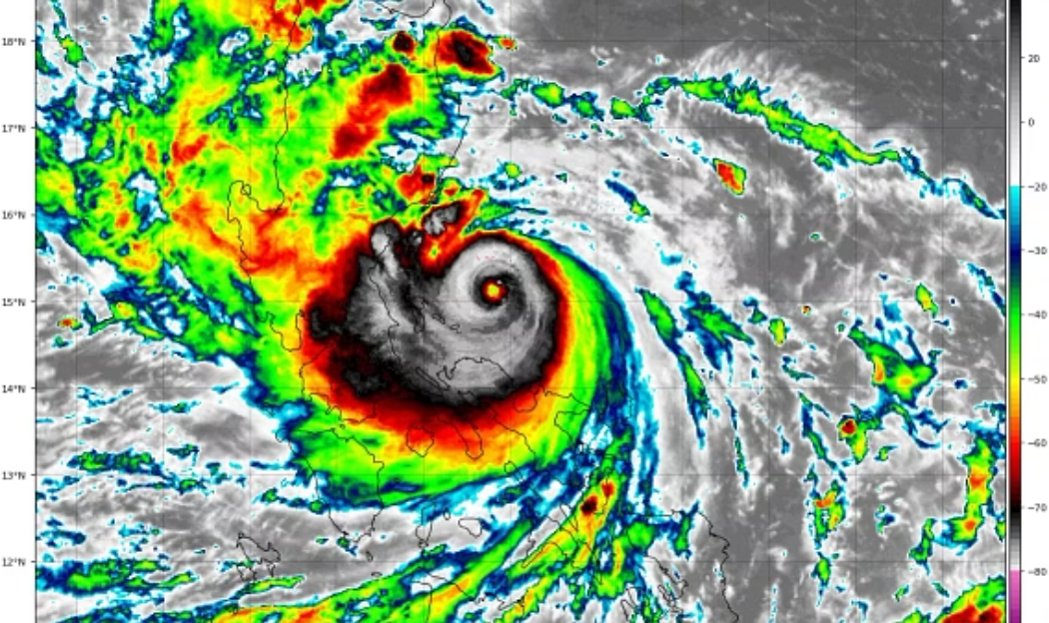
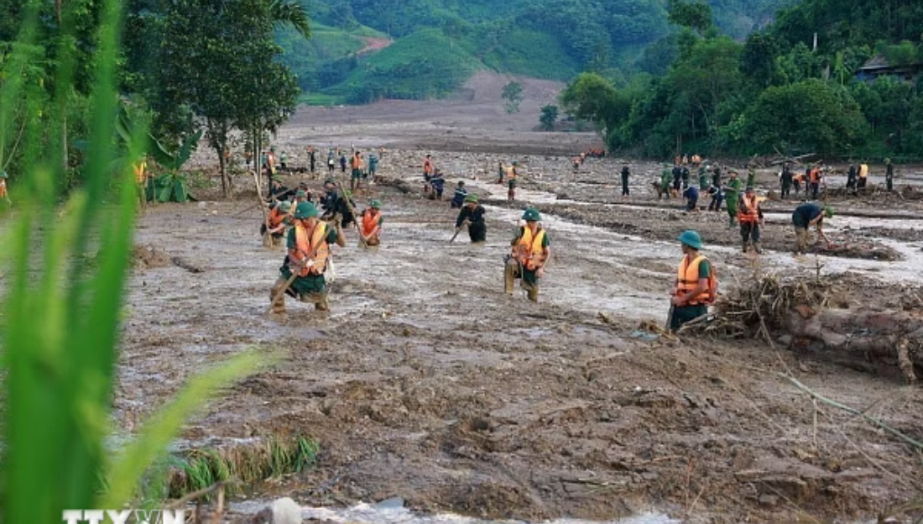
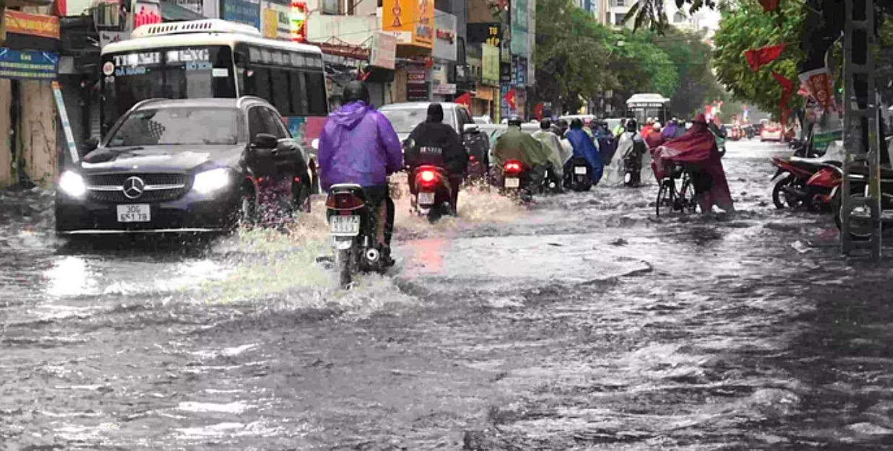
LÝ DO CHỌN ĐỀ TÀI
Biến đổi khí hậu
Nhu cầu dự báo
Ảnh hưởng mạnh tại Việt Nam, gây ra nhiều thách thức và thiệt hại.
ngắn hạn 1–7 ngày.
Hạn chế mô hình vật lý
Cơ hội ML/DL
Mô hình truyền thống gặp khó khăn trong việc dự báo chính xác.
Tiềm năng ứng dụng học máy/học sâu trong khí tượng.

Slide 9

MỤC TIÊU NGHIÊN CỨU
Xây dựng mô hình
1
Phát triển ARIMA và LSTM để dự báo.
Dự báo biến số
2
Tập trung vào nhiệt độ và lượng mưa.
Đánh giá hiệu năng
3
Dùng RMSE, MAE, MAPE để so sánh.
Trực quan hóa
4
Hiển thị kết quả một cách sinh động.

Slide 10
TỔNG QUAN BÀI TOÁN
Bài toán chuỗi thời gian
Dữ liệu khí tượng
Dự đoán dựa trên dữ liệu chuỗi thời gian đa biến.
Tập trung vào khu vực Miền Bắc Việt Nam.
Dự báo ngắn hạn
Khung thời gian dự báo từ 1 đến 7 ngày.

Slide 11
TỔNG QUAN
2
MÔ HÌNH LÝ THUYẾT
1
Tiền xử lý dữ liệu
2
Huấn luyện mô hình ARIMA & LSTM
3
Công cụ triển khai

Slide 12
TỔNG QUAN
2
MÔ HÌNH LÝ THUYẾT
1
Tiền xử lý dữ liệu
2
Huấn luyện mô hình ARIMA & LSTM
3
Công cụ triển khai

Slide 13



TIỀN XỬ LÝ DỮ LIỆU
Xử lý Missing Value
Kiểm tra Tính dừng
MinMaxScaler
Điền hoặc loại bỏ các giá trị bị thiếu trong tập dữ liệu.
Đảm bảo chuỗi thời gian có tính dừng để áp dụng mô hình.
Đưa dữ liệu về cùng một khoảng giá trị, tăng hiệu suất mô hình.

Slide 14
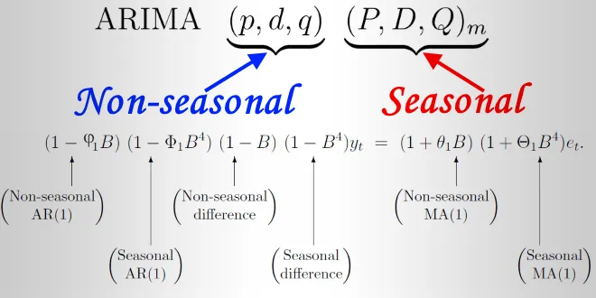
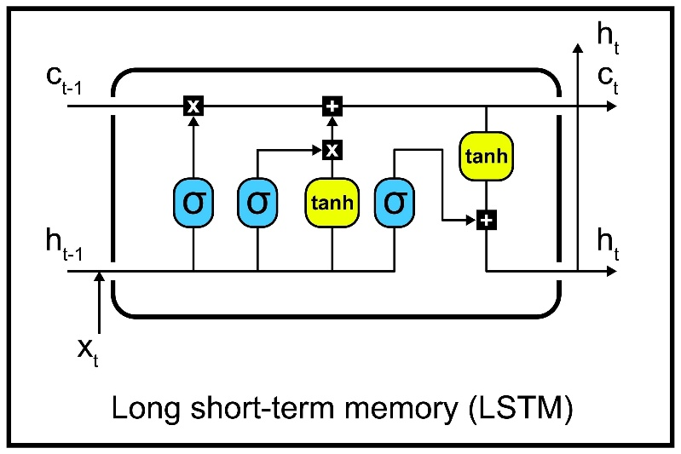
HUẤN LUYỆN MÔ HÌNH ARIMA & LSTM
Mô hình ARIMA
Mô hình LSTM
Mô hình thống kê truyền thống
Mạng RNN cải tiến
Phù hợp cho chuỗi tuyến tính
Xử lý phụ thuộc dài hạn
Dựa trên phương pháp Box–Jenkins
Phù hợp dữ liệu phi tuyến

Slide 15






CÔNG CỤ TRIỂN KHAI
Google Colab
Power BI
VS Code
Huấn luyện mô hình
mạnh mẽ
Dashboard trực quan hóa dữ liệu
Xây dựng web demo tương tác
Xây dựng web demo tương tác

Slide 16
TỔNG QUAN
3
MÔ HÌNH THỰC NGHIỆM
1
Dữ liệu khí tượng
2
Trực quan hóa Power BI
3
Kết quả mô hình Colab
4
Đánh giá hiệu năng
5
Dự báo Web VS Code

Slide 17
TỔNG QUAN
3
MÔ HÌNH THỰC NGHIỆM
1
Dữ liệu khí tượng
2
Trực quan hóa Power BI
3
Kết quả mô hình Colab
4
Đánh giá hiệu năng
Dự báo Web VS Code
5

Slide 18

DỮ LIỆU KHÍ TƯỢNG
Trạm quan trắc trong nước và nước ngoài gồm ( NasaPower, Openweathermap API,…)
Giai đoạn: 2010–2024
Biến số: Nhiệt độ, lượng mưa, độ ẩm, tốc độ gió
ThoiTiet.csv
Biến khí tượng.
Tram.csv
Thông tin trạm.
ThienTai.csv
Dữ liệu thiên tai.
Quá trình tiền xử lý gồm nội suy và chuẩn hóa Min–Max, để đảm bảo chất lượng dữ liệu.

Slide 19


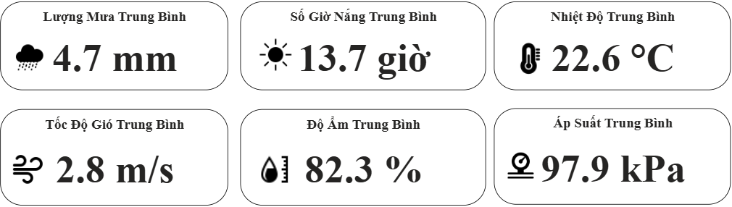
TRỰC QUAN HÓA POWER BI
Hiểu rõ các yếu tố khí hậu quan trọng.
Tổng quan khu vực Miền Bắc
Lượng mưa & Tốc độ gió
Nhiệt độ & Độ ẩm không khí

Slide 20
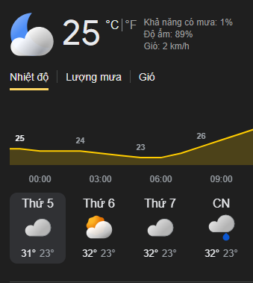
KẾT QUẢ MÔ HÌNH COLAB
ARIMA
Hiệu quả với dữ liệu tuyến tính, ít biến động.
LSTM
Sai số thấp, nắm bắt phi tuyến tính tốt hơn.
Dự báo ngắn hạn
Đạt hiệu quả cao trong khoảng thời gian ngắn.

Slide 21



ĐÁNH GIÁ HIỆU NĂNG
Lựa chọn giải pháp tối ưu dựa trên các chỉ số chính.
Chỉ số
Mô hình ARIMA
Mô hình LSTM
MAE
Thấp hơn
Tối ưu hơn
RMSE
Ổn định
Chính xác hơn
MAPE
Chấp nhận được
Vượt trội
Các chỉ số MAE, RMSE, MAPE được dùng để đánh giá độ chính xác.

Slide 22
DỰ BÁO WEB VS CODE
Huấn luyện & Lưu trữ
1
Sử dụng Colab để huấn luyện và lưu trữ mô hình.
Kiến trúc Backend
2
Phát triển API với FastAPI để xử lý yêu cầu.
Thu thập & Xử lý
3
Quản lý dữ liệu hiệu quả, từ thu thập đến tiền xử lý.
Giao diện & Cảnh báo
4
Thiết kế UI/UX thân thiện và hệ thống cảnh báo thông minh.

Slide 23
TỔNG QUAN
4
KẾT LUẬN VÀ KIẾN NGHỊ
1
Kết luận
2
Khó khăn gặp phải
3
Hướng phát triển
4
Bài học rút ra

Slide 24
TỔNG QUAN
4
KẾT LUẬN VÀ KIẾN NGHỊ
1
Kết luận
2
Khó khăn gặp phải
3
Hướng phát triển
4
Bài học rút ra

Slide 25





KẾT LUẬN
1
Web React
2
Power BI
3
Mô hình LSTM
4
Mục tiêu Hoàn thành

Slide 26
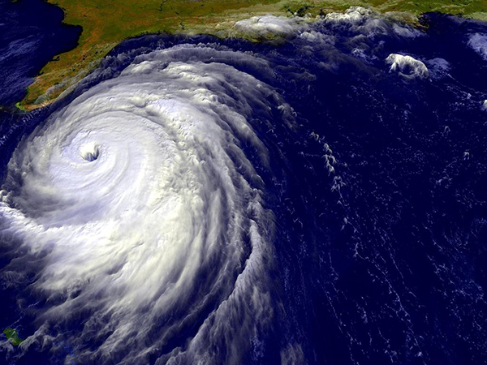
KHÓA KHĂN GẶP PHẢI
Dữ liệu
Mô hình
Thiếu hụt, không đồng nhất, và nhiễu.
Nguy cơ overfitting, khó tối ưu hóa.
Thời gian
Hạn chế trong giai đoạn thực tập.

Slide 27




HƯỚNG PHÁT TRIỂN
Mở rộng Dữ liệu
Phạm vi dự báo toàn quốc.
Dự báo Thời gian Thực
Cung cấp thông tin tức thì.
Mô hình Kết hợp
CNN, Transformer để tăng cường độ chính xác.

Slide 28



BÀI HỌC RÚT RA
Kỹ năng Xử lý Dữ liệu
Tư duy Mô hình hóa
Tiền xử lý, làm sạch và phân tích.
Lựa chọn và tối ưu hóa giải pháp.
Có kinh nghiệm thực tế
Hợp tác hiệu quả trong môi trường doanh nghiệp.

Slide 29
BÁO CÁO THỰC TẬP TỐT NGHIỆP
TRÂN TRỌNG CẢM ƠN
QUÝ THẦY CÔ HỘI ĐỒNG KHOA HỌC
TP. HỒ CHÍ MINH, NGÀY THÁNG 01 NĂM 2026

